Slide 1

关雎
《诗经》

Slide 2
《国风·周南·关雎》是《诗经》的第一篇
《诗经》是中国文学最古老的典籍
《关雎》是文学史的第一篇
一首描写男女恋爱的情歌

Slide 3
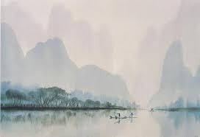
《关雎》
关关雎鸠，在河之洲。窈窕淑女，君子好逑。
参差荇菜，左右流之。窈窕淑女，寤寐求之。
求之不得，寤寐思服。悠哉悠哉，辗转反侧。
参差荇菜，左右采之。窈窕淑女，琴瑟友之。
参差荇菜，左右芼之。窈窕淑女，钟鼓乐之。

Slide 4
现代版
关关鸣叫的雎鸠，双双在水中的沙洲。
娴静美丽的淑女，正是君子美好的伴侣。
长短不齐的荇菜，她左右不停地摘取。
娴静美丽的淑女，我日日夜夜地追寻你。
追寻不得，日夜不停地思念。
思念悠长悠长，让我翻来覆去，彻夜无眠。
长短不齐的荇菜，她左右不停地采摘。
娴静美丽的淑女，我要用琴瑟来亲近你。
长短不齐的荇菜，她左右不停地择取。
娴静美丽的淑女，我要用钟鼓来让你快乐。

Slide 5

关关雎鸠，在河之洲。
主人公目睹耳闻外在景物后，撩动进而抒发心中潜伏的思想情感。
“关关雎鸠”起了“兴”意
物 人 情
兼具“比”的表现手法，以和鸣的雎鸠来比喻诗歌内所咏唱的男女。雎鸠“生有定偶，而不相乱”，比喻男女情感专一。

Slide 6
窈窕淑女，君子好逑。
汉代扬雄《方言》：“秦、晋之间，美心为窈，美状为窕”。
唐陆德明《经典释文》引王肃曰：“善心为窈，美容为窕”。
“窈窕”兼指淑女的美貌和美德。

Slide 7
参差荇菜，左右流之。
承接“在河之洲”，说明事件发生在水边。
淑女的动作描绘农家女的劳动，带出人与景皆美的意境，另凸显淑女的贤惠。
兼具“比兴”，捞取荇菜，比喻君子对淑女的爱慕及追求。

Slide 8
窈窕淑女，寤寐求之。
承接上句
因为思念其贤淑及美貌，君子日日夜夜地追求，望结成如雎鸠般的一生伴侣。

Slide 9
求之不得，寤寐思服。悠哉悠哉，辗转反侧。
运动顶真修辞手法
引申写出君子白日追求淑女不得的烦恼与痛苦，梦中思念，以致辗转难眠。
虽痛苦却不放弃。

Slide 10
参差荇菜，左右采之。窈窕淑女，琴瑟友之。
参差荇菜，左右芼之。窈窕淑女，钟鼓乐之。
重叠句法，乃《诗经》首创的表现手法。
继续以荇菜为“比兴”，“采”与“芼”，即是“摘采”与“拣取”的递进动作。
君子奏琴瑟，敲钟鼓来亲近及娱乐淑女。
两人在美妙和谐的音乐中谈情说爱。

Slide 11
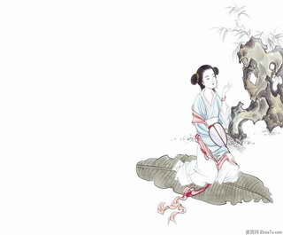
结构
第一、三章是单章
第二、四与五章是重章叠句。
重复歌咏，体现君子的热烈追求。
双声：“参差”“辗转”
叠韵：“窈窕” 音律感
叠字：“关关”

Slide 12
课后练习
1.抄全诗及译文。
2.试找出诗歌中属于双声、叠韵以及叠字的词语。
3.为什么君子爱慕淑女，却不直接向她表白？请尝试为诗人作出几个合理的解释。（不用做）
4.试写一首告白的打油诗。
（不得少于32字）

